Slide 1
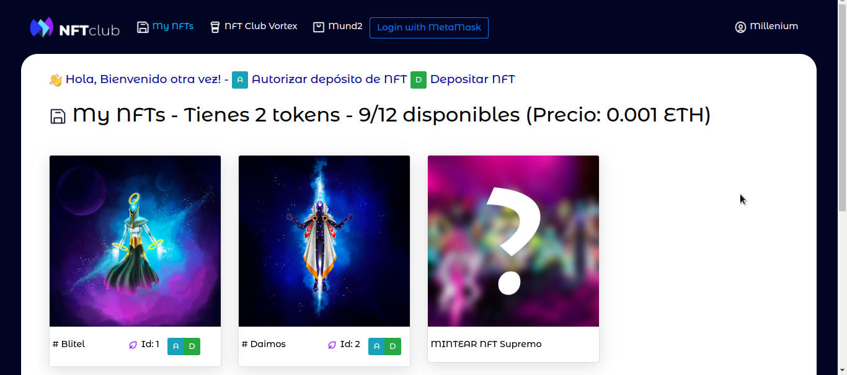
Agregados botones Autorizar depósito de NFT y Depositar NFT

Slide 2
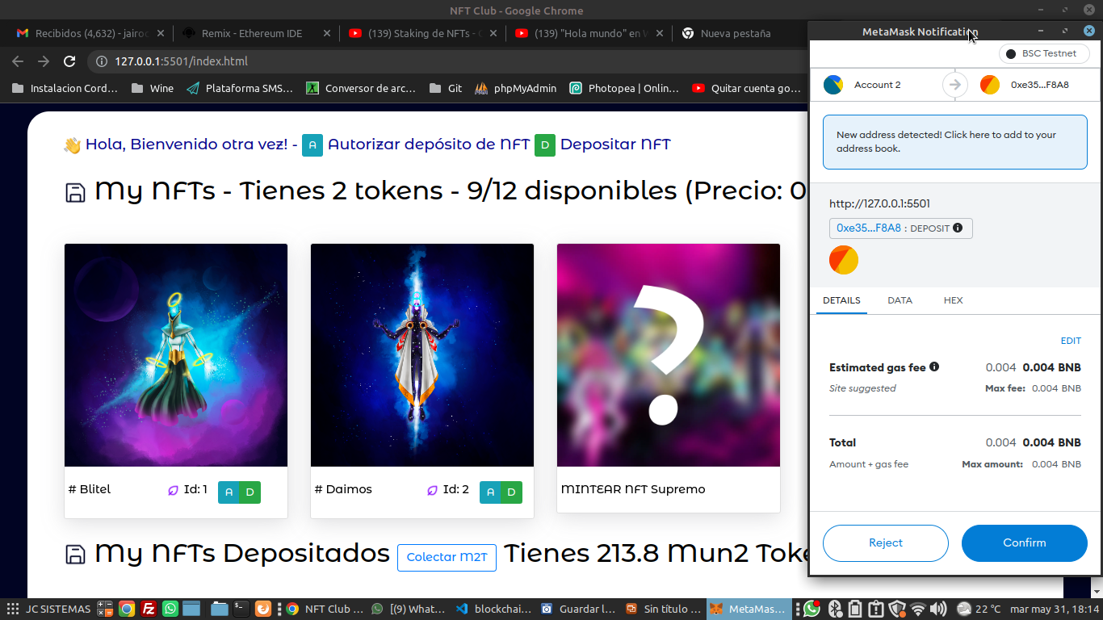
Al pulsar el botón Depositar NFT se carga la transacción en Metamask

Slide 3
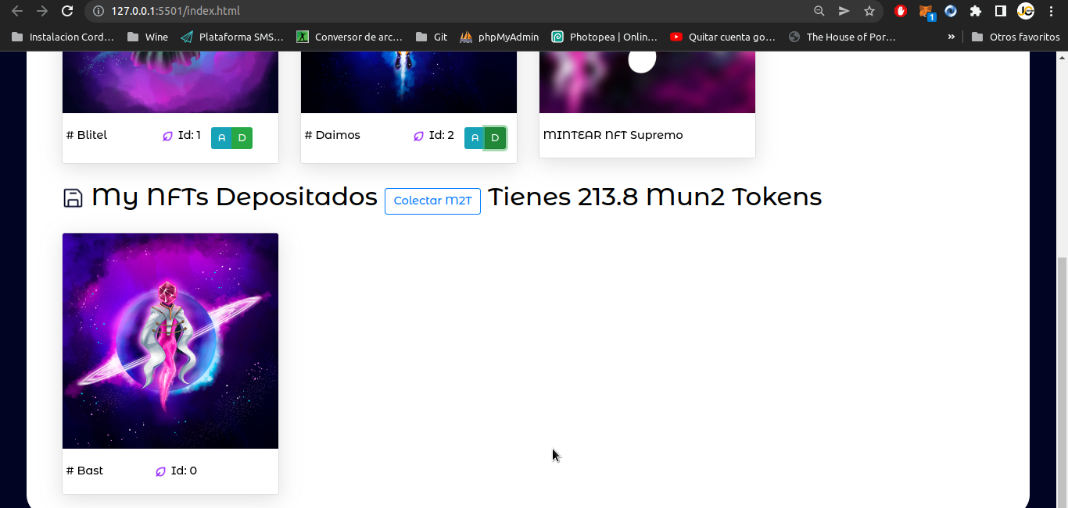
Una vez depositado en el contrato del Token Mun2 aparece en otra sección
Informe de los tokens en la wallet
En esta sección se visualizan los NFT depositados o Holdeados en el contrato del token Mun2.

